Slide 1

DONATEL
Proyecto de Despliegue de Infraestructura de Estaciones Base 3G/LTE en Alcalá de Henares.

Slide 2

Contexto
Con más de 200000 habitantes, en Alcalá de Henares tres operadoras tienen desplegados sus servicios: Orange, Vodafone y Telefónica.
Del total de estaciones base presentes en la ciudad, Telefónica cuenta con 39 en las que tiene implementadas las tecnologías GSM y UMTS.
https://geoportal.minetur.gob.es/VCTEL/vcne.do

Slide 3

Enunciado del proyecto
El fin último es la implantación de la tecnología LTE en Alcalá de Henares.
  Reutilización de infraestructuras existentes.
  Mejora de los servicios de telecomunicaciones actuales.
  Mimetización de los equipos.

Slide 4
Project Charter - Objetivos
Estudio de la situación actual demográfica de la ciudad de Alcalá de Henares.
Estudio de la situación actual del despliegue del operador Telefónica en la ciudad.
Proporcionar una solución tecnológica para el despliegue de infraestructura:
  Número de estaciones base y localización.
  Diseño de la red de agregación que une todos los eNodeB con el edge router IP de salida.
  Estudio y elección de los eNodeB a emplear.
Integración de las estaciones en la ciudad de forma discreta.
Determinar el coste total de la solución propuesta.
Aumento del número de clientes de la compañía en la ciudad.
Mejor cobertura en las zonas más pobladas.

Slide 5
Project Charter - Requisitos
Técnicos:
  Funcionamiento ininterrumpido de los servicios actuales durante el despliegue.
  Reutilización de las antiguas infraestructuras.
De empresa:
  Elección de equipos según política de la empresa.
  Primar la contratación de empresas nacionales para la compra equipo.
  Cumplimiento de las políticas de seguridad de la empresa.
  Cumplimiento de las políticas corporativas de impacto medioambiental.
  Cumplimiento de las políticas de empresa para la contratación.
  Primar la contratación de ingenieros jóvenes ofreciendo formación técnica.

Slide 6
Project Charter - Riesgos
Restricciones a la hora de situar las Estaciones Base:
  Zonas Culturales (Patrimonio histórico).
  Conservación de zonas naturales (Fauna y Flora).
  Negativa de los propietarios o responsables de los edificios.
  Licencias no concedidas.
Retrasos de los proveedores.
Retrasos de los operadores técnicos.
Problemas con los equipos.
La condición climatológica fría y lluviosa de la zona en invierno.

Slide 7
Project Charter - Equipo de trabajo
Rol | Responsable | Contacto
Patrocinador | Lucía Sánchez de la Mata | direccion@donatel.es
Project Manager | Ana María de la Fuente Aguilar | ana.fuente@donatel.es
Encargado de Planificación | Miguel Maganto Pascual | m.maganto@donatel.es
Encargado de Planificación | Carlos Herranz Perdiguero | c.herranz@donatel.es
Especialista de equipos | Álvaro Sáez Contreras | a.saez@donatel.es
Encargado de pruebas | Roberto Chamorro Álvarez | r.chamorro@donatel.es
Encargado de estudios demográficos | Ionut-Bogdan Gheorghe | ib.gheorghe@donatel.es

Slide 8
Plan para la dirección del Proyecto
Conjunto de documentos formalmente aprobados para dirigir la ejecución, monitorización, control y cierre del proyecto.
Creado por: Project Manager + equipo del proyecto.
Interrelacionado con el resto de áreas:
  Alcance
Despliegue LTE en Alcalá de Henares
Dirección del proyecto
Diseño de la red
Proceso de cierre
Planificación de los puntos
Reuniones e informes
Administración y supervisión
Seguimiento del estado de desarrollo del diseño red
Adquisición de materiales
Ajuste de equipos
Prueba de cobertura
Evaluación técnica
Evaluación económica
Pruebas
Obtención de licencias
Elección empresa subcontratada
Selección de proveedores
Implementación

Slide 9
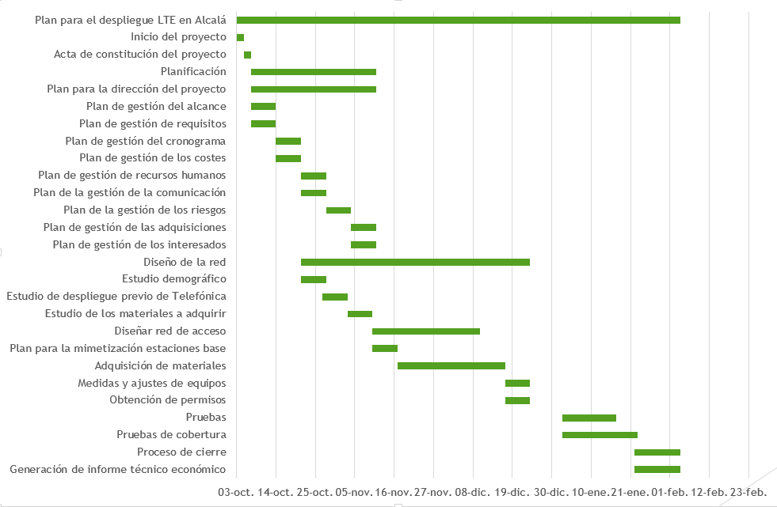
Plan para la dirección del Proyecto
  Costes
  Calidad
  Recursos Humanos
  Comunicaciones
  Riesgos
  Interesados
  Etc.
  Tiempo
  …EN PROCESO…

Slide 10
Plan para la gestión del alcance
Métodos y mecanismos para definir, desarrollar, monitorizar y verificar el alcance del proyecto.
  Determinar el alcance del proyecto de manera conjunta por el equipo responsable del proyecto, sujeto a la aceptación del director del proyecto.
  Generar el EDT, organizado por fases.
  Los entregables finalizados quedarán formalmente aceptados tras el visto bueno del sponsor. Su presentación la llevará a cabo el director del proyecto.
  Cualquier cambio que afecte a lo planificado deberá ser notificado, emitiendo un informe con los motivos que llevan a plantear una modificación del alcance.

Slide 11
Documentación de requisitos
Requisitos de los interesados.
  Primar contratación de ingenieros jóvenes, ofreciéndoles formación si es necesario.
  Equipos seleccionados aprobados por Telefónica.
  Políticas de protección histórica y medioambiental.
Requisitos internos al proyecto.
  Lograr una cobertura superior al 90% del territorio de Alcalá de Henares.
  Plan para evitar caídas de la red previa durante el despliegue.
  Reuniones quincenales con el equipo del proyecto para monitorizar el avance.

Slide 12
Documentación de requisitos
Requisitos generales del proyecto.
  Situación actual del despliegue del operador Telefónica.
  Estudio demográfico de Alcalá de Henares.
  Estudio de los proveedores de estaciones base eNodeB (LTE).
  Determinación del número, localización y características de los emplazamientos de estaciones base.
  Diseño de la red de acceso.
  Determinación del coste de la solución en términos de inversión total.
  Soluciones de camuflaje para las estaciones base en zonas sensibles.

Slide 13
Enunciado del alcance
El objetivo final es el despliegue de una red LTE en Alcalá de Henares.
  Estudio demográfico para conocer las necesidades de la ciudad.
  Reutilizar infraestructura para lograr un proyecto más eficiente.
  Escoger equipos que más se adapten a los criterios de búsqueda.
  Generar un informe técnico-económico justificando la solución propuesta.
Entorno competitivo.
  El proyecto será aceptado si supera a las propuestas del resto de consultoras.
Se definen una serie de entregables a completar para el desarrollo del proyecto.
  Fase de Planificación.
  Fase de Ejecución.

Slide 14
Enunciado del alcance
  Fase de Planificación.
    Estudio demográfico de la ciudad de Alcalá de Henares.
    Estudio del despliegue actual de Telefónica para tecnologías precedentes.
    Estudio de diferentes equipos que pueden ser empleados.
    Determinación de estaciones base que puedan ser reutilizadas en LTE.
  Fase de Ejecución.
    Diseño de la red de acceso.
    Obtención de permisos.
    Adquisición de materiales de prueba.
    Medidas y ajustes de equipos.
    Pruebas de cobertura.
    Plan para la mimetización de las estaciones base.
    Informe de la planificación con las características técnico-económicas.

Slide 15
Enunciado del alcance
Queda fuera del alcance del proyecto el despliegue de la red 3G/LTE.
Restricciones.
  Problemas con la concesión de permisos para establecer estaciones base.
  Regulación de la ciudad sobre el establecimiento de estaciones base.
  Los equipos adquiridos se adecúan a lo especificado y funcionan correctamente.
  Zonas de sombra que obliguen a modificar una localización prevista.
Supuestos.
  Posesión de las licencias necesarias para la implementación de tecnología LTE.
  Ayuntamiento dispuesto a colaborar.
  Las estaciones 3G de Telefónica que se pretenden reutilizar cuentan con espacio suficiente para estableces los nuevos equipos de tecnología LTE.

Slide 16
EDT
Despliegue LTE en Alcalá de Henares
Dirección del proyecto
Diseño de la red
Proceso de cierre
Planificación de los puntos
Reuniones e informes
Administración y supervisión
Seguimiento del estado de desarrollo del diseño red
Adquisición de materiales
Ajuste de equipos
Prueba de cobertura
Evaluación técnica
Evaluación económica
Pruebas
Obtención de licencias
Elección empresa subcontratada
Selección de proveedores
Implementación

